Slide 1
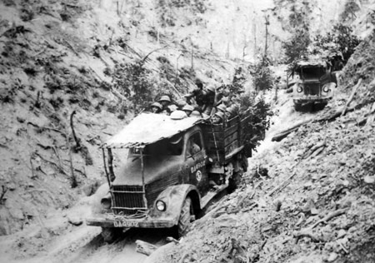
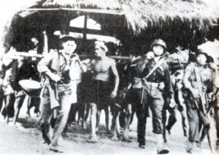
Tiết 41 - BÀI 28 (tt)
XÂY DỰNG CHỦ NGHĨA XÃ HỘI Ở MIỀN BẮC,
ĐẤU TRANH CHỐNG ĐẾ QUỐC MĨ
VÀ CHÍNH QUYỀN SÀI GÒN Ở MIỀN NAM
(1954 – 1965)

Slide 2
V. Nhân dân miền Nam chiến đấu chống chiến lược “Chiến tranh đặc biệt” của Mĩ (1961 – 1965)
Mĩ thực hiện chiến lược “Chiến tranh đặc biệt” ở Việt Nam trong hoàn cảnh nào?
- Khoảng thập kỉ 60 của thế kỉ XX, phong trào GPDT trên thế giới phát triển mạnh, đe doạ hệ thống thuộc địa của CNĐQ.
- Mĩ – Diệm thất bại trong phong trào “Đồng khởi” của nhân dân ta.
- Cách mạng miền Nam chuyển sang thế chủ động trên chiến trường.
- Ken – nơ – đi lên làm tổng thống Mĩ đề ra chiến lược “chiến tranh đặc biệt” và chọn miền Nam Việt Nam làm thí điểm.
1. Chiến lược “Chiến tranh đặc biệt” của Mĩ ở miền Nam

Slide 3
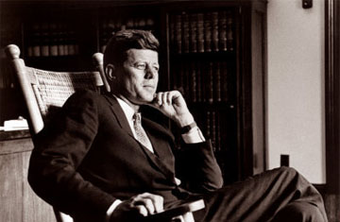
V. MIỀN NAM CHIẾN ĐẤU CHỐNG CHIẾN LƯỢC “CHIẾN TRANH
ĐẶC BIỆT” CỦA MĨ (1961-1965).
1. Chiến lược “chiến tranh đặc biệt” của Mĩ ở miền Nam.
Tổng thống Kennedy
Đề ra chiến lược
Chiến tranh đặc biệt

Slide 4
Thế nào là chiến lược “Chiến tranh đặc biệt”?
V. Nhân dân miền Nam chiến đấu chống chiến lược “Chiến tranh đặc biệt” của Mĩ (1961 – 1965)
Chiến lược chiến tranh xâm lược thực dân kiểu mới: Quân đội tay sai + cố vấn Mĩ + vũ khí, phương tiện chiến tranh … của Mĩ
1. Chiến lược “Chiến tranh đặc biệt” của Mĩ ở miền Nam
a. Âm mưu: sử dụng quân đội tay sai, do “cố vấn” Mĩ chỉ huy, dụa vào vũ khí, phương tiện chiến tranh, … của Mĩ.

Slide 5
V. Nhân dân miền Nam chiến đấu chống chiến lược “Chiến tranh đặc biệt” của Mĩ (1961 – 1965)
Trong “Chiến tranh đặc biệt”, Mĩ đã sử dụng chiến thuật gì? Em hiểu như thế nào về chiến thuật đó?
“Trực thăng vận”, “thiết xa vận” là dùng trực thăng và xe tăng nhằm nhanh chóng cơ động lực lượng, bất ngờ thực hiện bao vây để tiêu diệt các lực lượng của ta. Mĩ coi chiến thuật này là biện pháp then chốt, quyết định thắng lợi trong “Chiến tranh đặc biệt”.
1. Chiến lược “Chiến tranh đặc biệt” của Mĩ ở miền Nam
a. Âm mưu: sử dụng quân đội tay sai, do “cố vấn” Mĩ chỉ huy, dụa vào vũ khí, phương tiện chiến tranh, … của Mĩ.

Slide 6
V. Nhân dân miền Nam chiến đấu chống chiến lược “Chiến tranh đặc biệt” của Mĩ (1961 – 1965)
Trong “Chiến tranh đặc biệt”, Mĩ đã sử dụng chiến thuật gì? Em hiểu như thế nào về chiến thuật đó?
“Trực thăng vận”, “thiết xa vận” là dùng trực thăng và xe tăng nhằm nhanh chóng cơ động lực lượng, bất ngờ thực hiện bao vây để tiêu diệt các lực lượng của ta. Mĩ coi chiến thuật này là biện pháp then chốt, quyết định thắng lợi trong “Chiến tranh đặc biệt”.
1. Chiến lược “Chiến tranh đặc biệt” của Mĩ ở miền Nam
a. Âm mưu: sử dụng quân đội tay sai, do “cố vấn” Mĩ chỉ huy, dụa vào vũ khí, phương tiện chiến tranh, … của Mĩ.

Slide 7
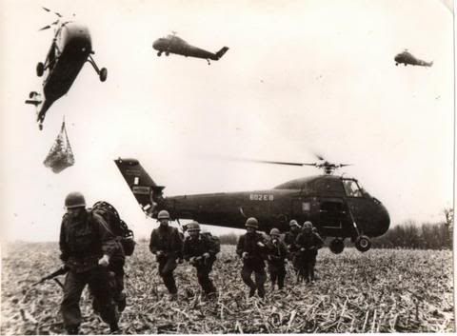
Trực thăng vận

Slide 8
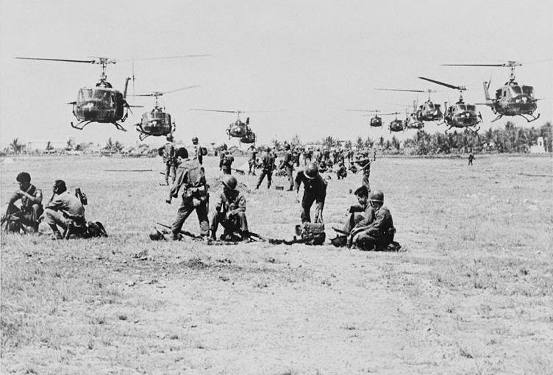
Trực thăng vận

Slide 9
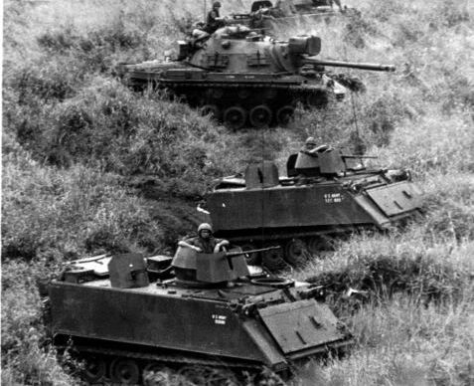
Thiết
Xa
Vận

Slide 10
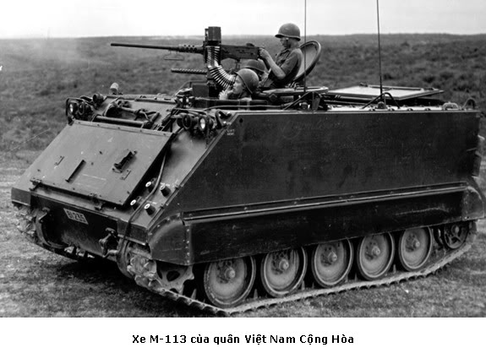

Slide 11
V. Nhân dân miền Nam chiến đấu chống chiến lược “Chiến tranh đặc biệt” của Mĩ (1961 – 1965)
Để thực hiện chiến lược “Chiến tranh đặc biệt”, Mĩ đã dùng những thủ đoạn nào?
1. Chiến lược “Chiến tranh đặc biệt” của Mĩ ở miền Nam
a. Âm mưu
b. Thủ đoạn
- Dồn dân, lập “ấp chiến lược”
- Phá hoại miền Bắc, phong toả biên giới …

Slide 12
V. Nhân dân miền Nam chiến đấu chống chiến lược “Chiến tranh đặc biệt” của Mĩ (1961 – 1965)
Em hiểu gì về ấp chiến lược?
1. Chiến lược “Chiến tranh đặc biệt” của Mĩ ở miền Nam
Ấp chiến lược là một kiểu trại tập trung do Mĩ – Diệm lập ra tại vùng chúng kiểm soát để dồn dân vào đó. Tách dân khỏi cách mạng.
a. Âm mưu
b. Thủ đoạn
- Dồn dân, lập “ấp chiến lược”
- Phá hoại miền Bắc, phong toả biên giới …

Slide 13
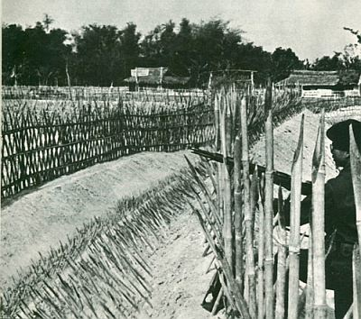
Hàng
rào
ấp
chiến
lược

Slide 14
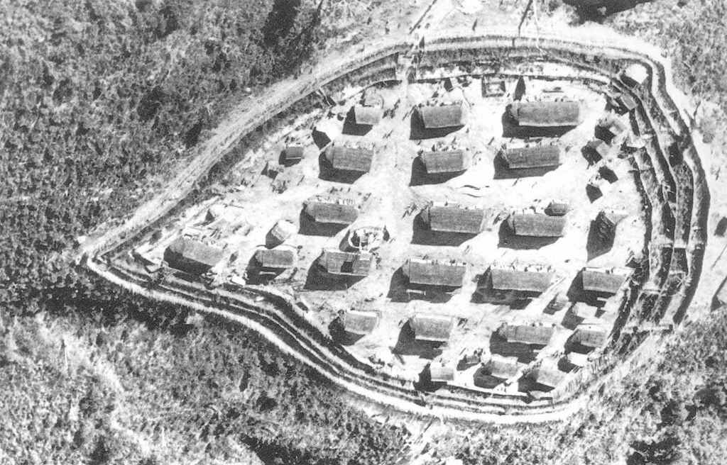
Ấp chiến lược nhìn từ trên không

Slide 15
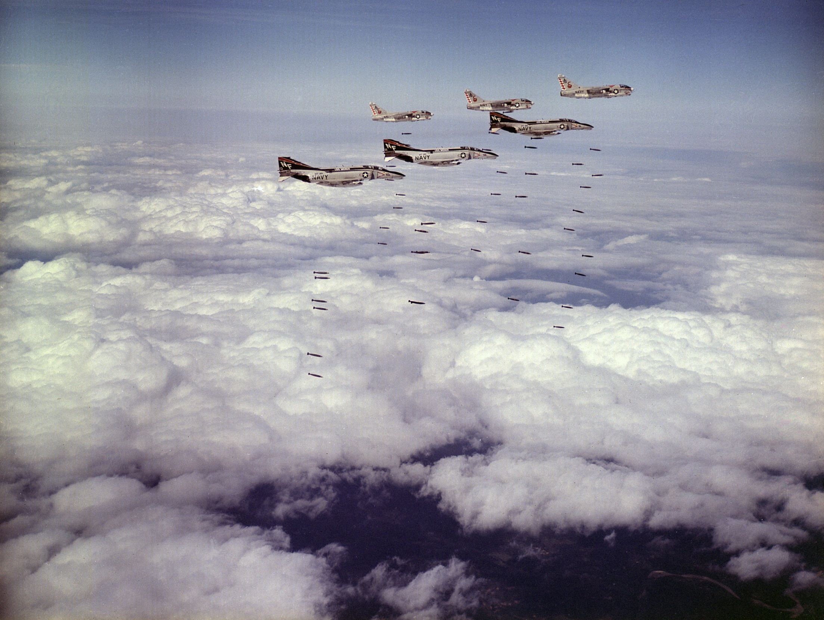

Slide 16
V. Nhân dân miền Nam chiến đấu chống chiến lược “Chiến tranh đặc biệt” của Mĩ (1961 – 1965)
Để chống lại chiến lược “Chiến tranh đặc biệt”, Đảng ta đã có chủ trương gì?
1. Chiến lược “Chiến tranh đặc biệt” của Mĩ ở miền Nam
2. Chiến đấu chống chiến lược “Chiến tranh đặc biệt” của Mĩ

Slide 17
V. MIỀN NAM CHIẾN ĐẤU CHỐNG CHIẾN LƯỢC “CHIẾN TRANH
ĐẶC BIỆT” CỦA MĨ (1961-1965).
2. Chiến đấu chống chiến lược “chiến tranh đặc biệt” của Mĩ.
a/ Chủ trương của ta:
- Kết hợp đấu tranh chính trị với đấu tranh vũ trang.
- Kết hợp nổi dậy với tiến công trên ba vùng chiến lược; bằng cả ba mũi giáp công

Slide 18
V. Nhân dân miền Nam chiến đấu chống chiến lược “Chiến tranh đặc biệt” của Mĩ (1961 – 1965)
Em hãy nêu tình hình đấu tranh giữa ta và địch trên mặt trận chống phá “bình định”?
1. Chiến lược “Chiến tranh đặc biệt” của Mĩ ở miền Nam
2. Chiến đấu chống chiến lược “Chiến tranh đặc biệt” của Mĩ

Slide 19
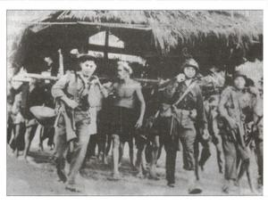
Phá “ấp chiến lược” khiêng nhà về làng cũ

Slide 20
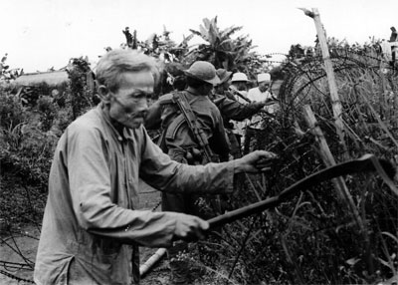
Nhân dân phá “ấp chiến lược”

Slide 21
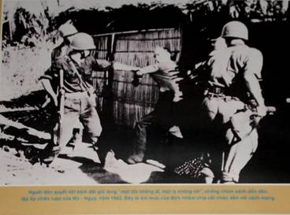
Người dân quyết liệt “1 tấc không đi, 1 ly không rời”
chống chính sách dồn dân lập ấp chiến lược 1962

Slide 22
V. Nhân dân miền Nam chiến đấu chống chiến lược “Chiến tranh đặc biệt” của Mĩ (1961 – 1965)
- 8/5/1963 biểu tình của tăng ni, Phật tử Huế.
- 11/6/1963 Hoà thượng Thích Quảng Đức tự thiêu.
- 16/6/1963 quần chúng Sài Gòn biểu tình.
Trên mặt trận quân sự quân và dân ta đã dành được thắng lợi quan trọng nào?
Em hãy nêu một số phong trào tiêu biểu trong phong trào đấu tranh chính trị của quân và dân ta?
1. Chiến lược “Chiến tranh đặc biệt” của Mĩ ở miền Nam
2. Chiến đấu chống chiến lược “Chiến tranh đặc biệt” của Mĩ
- Ta và địch đấu tranh giằng co giữa lập và phá “ấp chiến lược”.
- Ngày 2 – 1 – 1963 ta dành thắng lợi vang dội ở trận Ấp Bắc (Mĩ Tho)

Slide 23
V. Nhân dân miền Nam chiến đấu chống chiến lược “Chiến tranh đặc biệt” của Mĩ (1961 – 1965)
Trước phong trào đấu tranh của các tăng ni, Phật tử và nhân dân ta, thì chế độ Mĩ – Diệm như thế nào?
Ngoài những phong trào trên lực lượng quân giải phóng còn dành thắng lợi trên những mặt trận nào?
1. Chiến lược “Chiến tranh đặc biệt” của Mĩ ở miền Nam
2. Chiến đấu chống chiến lược “Chiến tranh đặc biệt” của Mĩ
- Ta và địch đấu tranh giằng co giữa lập và phá “ấp chiến lược”.
- Ngày 2 – 1 – 1963 ta dành thắng lợi vang dội ở trận Ấp Bắc (Mĩ Tho)
- Các phong trào đấu tranh chính trị của tăng ni, Phật tử và nhân dân … buộc Mĩ phải làm đảo chính lật đổ chính quyền Diệm – Nhu (1/11/1963)
- Chiến thắng Bình Giã (Bà Rịa), Ba Gia (Quảng Ngãi), Đồng Xoài (Biên Hoà), … trong Đông – Xuân (1964 – 1965)

Slide 24
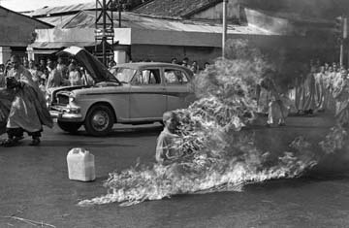
Thượng toạ Thích Quảng Đức tự thiêu trên đường Lê Văn Duyệt sáng 11/6/1963 để phản đối Chính quyền Ngô Đình Diệm đàn áp Phật Giáo

Slide 25
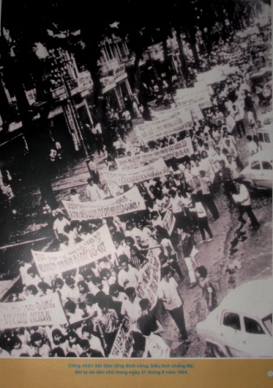
Công nhân Sài Gòn tổng đình công, biểu tình chống Mỹ (21-09-1964)

Slide 26
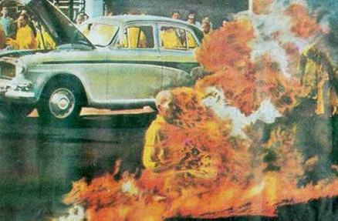
Hoà thượng Thích Quảng Đức tự thiêu

Slide 27
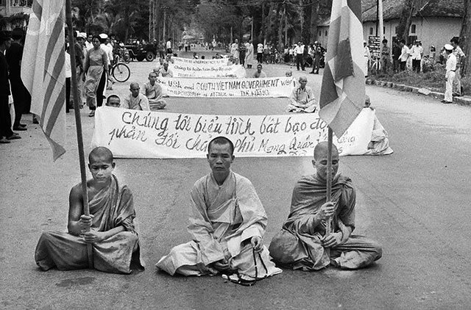
Đấu tranh của tăng ni, Phật tử

Slide 28
V. Nhân dân miền Nam chiến đấu chống chiến lược “Chiến tranh đặc biệt” của Mĩ (1961 – 1965)
Với những chiến thắng đó thì cuộc chiến đấu chống “Chiến tranh đặc biệt” của nhân dân miền Nam có ý nghĩa như thế nào?
1. Chiến lược “Chiến tranh đặc biệt” của Mĩ ở miền Nam
2. Chiến đấu chống chiến lược “Chiến tranh đặc biệt” của Mĩ
- Ta và địch đấu tranh giằng co giữa lập và phá “ấp chiến lược”.
- Ngày 2 – 1 – 1963 ta dành thắng lợi vang dội ở trận Ấp Bắc (Mĩ Tho)
- Các phong trào đấu tranh chính trị của tăng ni, Phật tử và nhân dân … buộc Mĩ phải làm đảo chính lật đổ chính quyền Diệm – Nhu (1/11/1963)
- Chiến thắng Bình Giã (Bà Rịa), Ba Gia (Quảng Ngãi), Đồng Xoài (Biên Hoà), … trong Đông – Xuân (1964 – 1965)
=> “Chiến tranh đặc biệt” của Mĩ bị phá sản

Slide 29
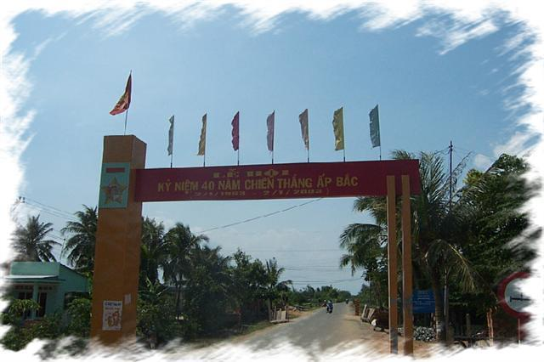
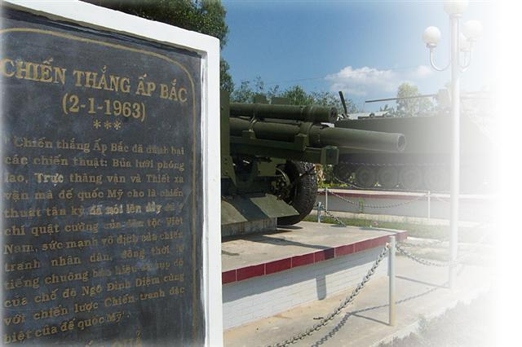
"Bom rơi thì mặc bom rơi
Chị em Ấp Bắc vẫn khơi bếp hồng
Thổi nồi cơm dẻo thơm nồng
Giúp anh bộ đội no lòng đánh hăng"
2-1-1963: Chiến thắng Ấp Bắc (xã Tân Phú, huyện Cai Lậy, tỉnh Tiền Giang), đánh bại chiến thuật “trực thăng vận” và “thiết xa vận” của Mỹ - Ngụy. báo hiệu sự sụp đổ của chiến lược "Chiến tranh đặc biệt» của Mỹ.

Slide 30
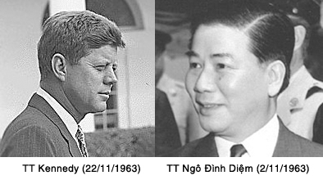
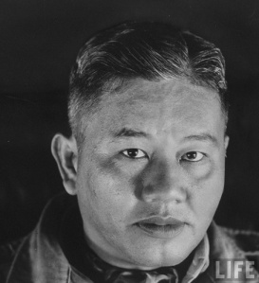
Dương Văn Minh
Tin hoà thượng Thích Quảng Đức tự thiêu giữa Sài Gòn gây chấn động toàn thế giới. Bức ảnh vụ tự được đặt lên bàn làm việc của Tổng thống Mỹ Kennedy, dường như muốn nói sự bất tài vô dụng của Ngô Đình Diệm. Mấy tháng tiếp sau đó, những tư liệu này đã thúc giục chính phủ Mỹ đưa ra quyết định quan trọng: Khử Ngô Đình Diệm để thay bằng một chính quyền khác. CIA (Cơ quan tình báo Hoa Kì) giật dây- nhất là tướng Dương Văn Minh. Ông ta xuất thân từ lính khố đỏ trong quân đội Liên hiệp Pháp, được người Mỹ gọi là Minh lớn. Ông là một tướng lãnh hiển hách chiến công bậc nhất trong quân lực cộng hoà. Kế hoạch đảo chính được dần hoàn thiện vào khoảng tháng 10-1963. 1-11-1963, Dương Văn Minh cầm đầu đảo chính lật đổ Diệm – Nhu.

Slide 31
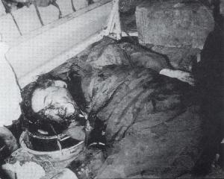
Ngô Đình Diệm chết thảm ngay dưới
bàn tay độc địa của chính chủ mình.
Notes:
31

Slide 32
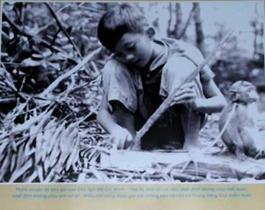
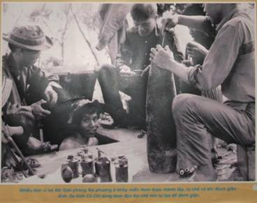
Thấm nhuần lời kêu gọi của Chủ tịch Hồ Chí Minh “Thà hy sinh tất cả, chứ nhất định không chịu mất nước, nhất định không chịu làm nô lệ”, các em thiếu nhi cũng tham gia vót chông bảo vệ Căn cứ Trung ương Cục M.Nam
Du kích Củ Chi dùng bom đạn lép chế mìn tự tạo để đánh giặc

